Slide 1
1
Introduction
버그리 포트로부터 버그 위치를 자동적으로 찾을 수 있는 방법 필요
유지비용 > 개발비용
버그리포트에 명시된 오류 상황을 만든 뒤 분석 → 시간 오래 걸림 (특히 큰 project)

Slide 2
유사연구
2000s: Change Impact Analysis (CIA), 소스파일 버전마다의 차이를 분석
2010s: Spectrum-Based Fault Localization (SBFL)
Recently(2016): Information Retrieval, SW의 텍스트 영역을 조사해서 위치 찾고 개발자 확인, 충격 분석
IR 장점
상대적으로 computation cost 적음
CIA, SBFL보다 정확함
IR 특징
버그 리포트를 쿼리로 취급
소스코드 파일들이 document collection을 이룬다
정확성을 높이기 위해 사용되는 것들
앞서 고쳐진 bug들과의 유사도
소스코드 파일을 단순 문서로 취급하는 것이 아니라 structure information을 사용
버전 히스토리 분석
Stack trace 분석

Slide 3
해당 연구에서 제안
활용: 텍스트, stack trace, comments, structured info, 코드 변화 히스토리
IR(rVSM[19])으로 버그리포트와 소스파일의 텍스트 유사성 비교, 소스파일의 Structured information을 통합 ([20]에서 효율성 입증)
앞서 고쳐진 버그리포트들의 유사성 분석
버그 리포트가 stack trace 포함하면 의심 가는 파일 골라 내기 위해 분석
소스코드파일 히스토리 분석-파일과 method
위의 4개 통합해서 버그리포트마다 의심 가는 파일 localize. File level로 output
랭크된 의심가는 파일에서 파일과 버그리포트의 method 유사성 분석
의심가는 method가 랭크됨. Method level로 output

Slide 4
Contribution
content, stack traces, 버그리포트의 comment, 소스파일의 structured info, 소스파일의 히스토리 활용. File level 뿐만 아니라 Method Level
분석한 정보들의 influence rate 변수의 최적화 범위 찾음
Localization 정확성 높이기 위해 comments, fixed method, 각각 버그 리포트의 fixed commits 를 추가함.
목차
Section2) background 설명
Section3) BLIA 설명
Section4) 실험 디자인과 평가 방법 설명
Section5 & 6) 실험결과와 threats
Section7) 관련 연구 조사
Section8) 결론과 연구 방향 제시

Slide 5
2
Background
버그/issue 해결되는 과정
버그리포트
IR기반 localization의 일반적인 process와 테크닉
SCM - Code change history

Slide 6
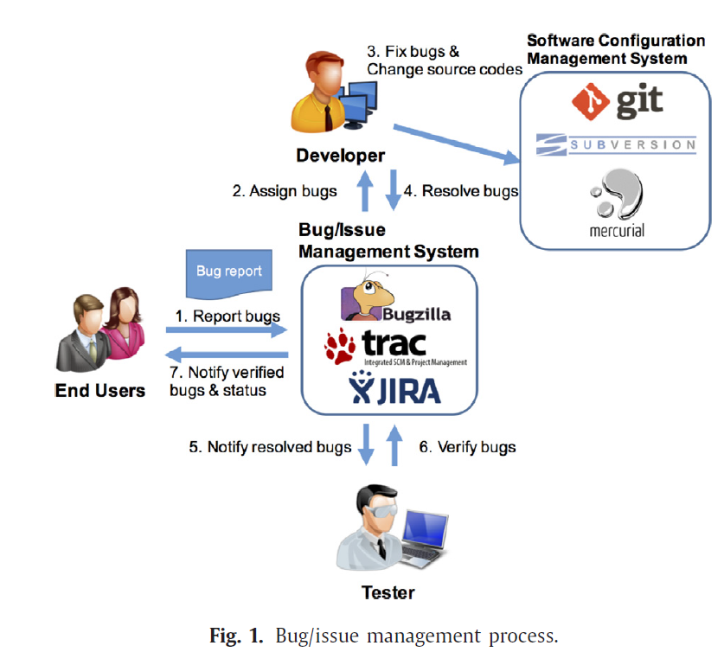
Background
2.1. 버그와 issue management process
유저가 버그 발견하면 알린다.
오류 위치 찾으려는 개발자에게 배정
개발자는 버그가 생기는 상황을 다시 만들려고 함
원인과 장소를 찾으면 수정해서 테스트 해봄
테스트에서 오류 없으면 (개발자가)resolve로 상태 변환시킴
다른 teste가 오류 상황 체크하고 오류가 없으면 verify한다.(상태 바꿈)
Reporter에게 verify한 알림이 감
2.2 Bug Report
개발자들, 주로 버그 생기는 상황을 다시 만들어내서 원인 뭔지, 소스파일 어디가 잘못된 것인지 찾는다.
버그 리포트: 버그 ID, 요약, 설명, 제출 날짜, 수정된 날짜, 상태, 등 관련 항목. 언제 exception이 생겼는지 알 수 있는 Stack trace포함하고 있는 리포트도 있다.
ex) 버그가 발생한 상황 만들고 버그 리포트의 class name이나 method name에 기반해 있다고 가정
버그 리포트에 있는 comment에서 오류 상황에 대한 추가적인 정보를 얻을 수 있다.
저장소에 있는 비슷한 버그 리포트를 찾는다. 비슷한 버그 리포트를 찾으면 수정된 파일을 후보로 생각.

Slide 7
2.3. IR-based bug localization
Background
각각의 버그 리포트는 search query이고 소스파일은 document 묶음이다.
각 버그리포트에 대해 의심 가는 소스파일의 순위를 알려준다.
(전형적인) 전처리 3 step
Text normalization
Stopword removal
Stemming
소스파일과 버그리포트 전처리해서 분해할 수 있는 용어를 만들고 유사도를 계산한다.
Text normalization
점(.) 제거, 용어 tokenization, identifier 분해
소스파일의 AST(Abstract Syntax Tree)이용해 identifier 뽑아낸다. Identifier는 Camel Case splitting[27]로 분해됨.
ex) combine-AnalyzedScore → combine, Analyzed, Score

Slide 8
2.3. IR-based bug localization
Background
2. Stopword
주제와 관련 없는 용어들을 stopword list에서 제거.
정확성 개선하고 가짜 match 줄일 수 있다.
Programming language keyword도 stopword
3. Stemming
단어들의 root 형태만 남긴다. Porter stemming algorithm 사용함
전처리 과정 끝나면 소스파일에 index 생긴다
ex) TF(term frequency;해당 문서에 용어가 나오는 횟수), DF(document frequency; 해당 용어가 나오는 문서 수), IDF(inverse DF; 버그 리포트와 소스파일 내용 유사도 계산할 때 쓰임)
버그 리포트랑 소스 파일 TF,IDF 벡터로 표현된다.
IR 모델: SUM, LDA, LSI, VSM, rVsm(다른 모델보다 성능이 좋다)

Slide 9
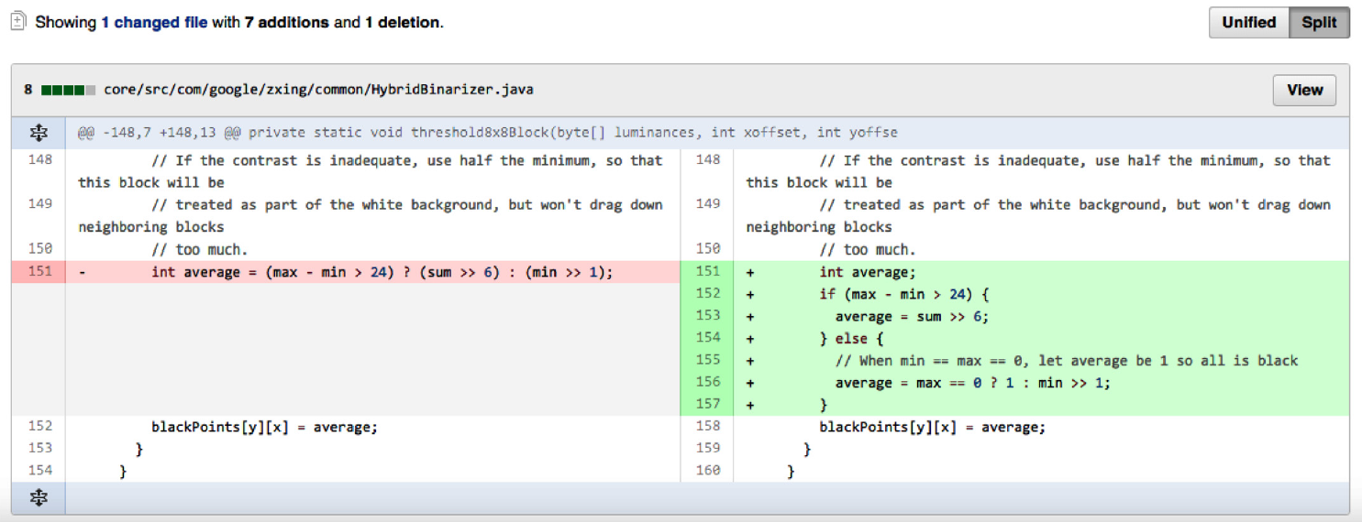
2.4. Code change history
Background
SCM system(Software Configuration Management)는 개발의 중심에 있다.
개발팀은 SCM, 버전 히스토리 관리: SCM시스템 (git,svn,mercurial) 활용
Ex) 깃허브 프로젝트에서 코드 바뀐 히스토리를 볼 수 있다.
→ 의심가는 파일과 method를 추적할 수 있는 (분해할 수 있는) 데이터를 제공
→ 후보를 추적하고 나면 개발자들은 포커스를 맞춰서 테스트할 수 있다.

Slide 10
3
approach
3.1. Analyzable inputs

Slide 11
3.1. analyzable inputs
approach
버그 리포트
소스 파일들
유사한 해결된 버그 리포트
소스코드 change history (commit messages & chang된것 간의 차이)
Analyzable
Inputs
〮 버그 리포트가 포함하고 있는 것: report date, 오류 일어났을 때 시나리오, product version, 리포터, 상태 등
〮 오류 발생 → (유저가) 버그 리포트 시나리오를 stack trace와 제출 → (개발자)버그시나리오 이해하고, 버그리포트의 핵심 단어를 포함하는 의심 가는 소스파일 찾는다
〮 Stack trace
버그 발생 소스파일과 라인을 찾는데 중요. Method나 class 이름으로 line 찾을 수 있다.
〮 버그리포트의 코멘트에도 버그리포트에는 명시되지 않은 추가적인 정보가 있다. Stack trace나 crash log 포함
〮고쳐진 것 중 유사한 버그 리포트가 있으면 파일 후보에 추가
〮SCM 시스템의 소스코드 파일 히스토리와 commit log 찾아 최근 수정된 것 중에 원인이 없는지 찾는다.
두 버전의 파일, method, line간의 차이 분석해 정확한 bug location 찾는다.

Slide 12

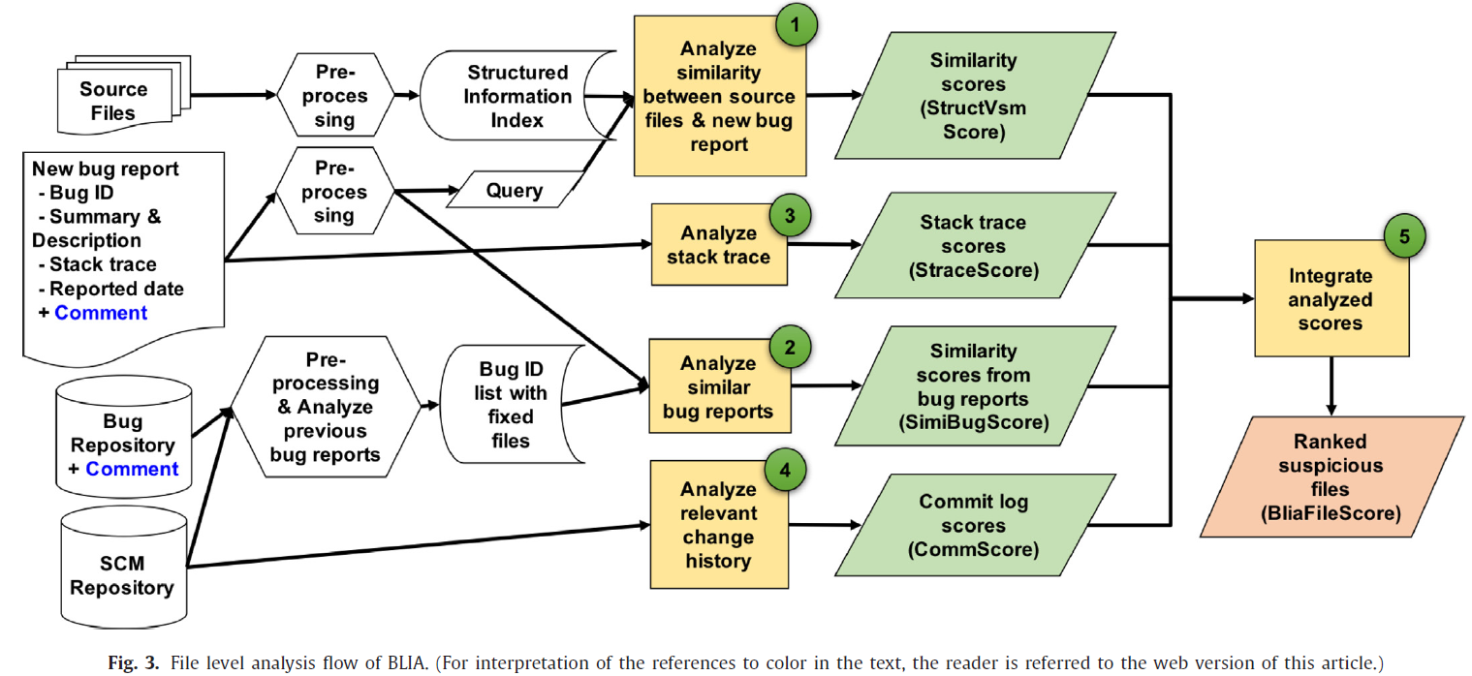
3.2. Analysis flow of BLIA
approach
rVSM 버그 리포트 분석 + IR모델 버그 로케이터
버그 리포트의 상세 설명 추가
BLIA1.0 → BLIA1.5 : method level, 버그리포트의 comment 포함
Fixed method: Fixed file과 commit log에서 추출
소스파일의 Structured information에 대한 통합적인 분석
File
level
버그리포트의 stack trace 분석
Commit log 분석

Slide 13
3.2. Analysis flow of BLIA
approach
step1 :
소스파일과 새 버그 리포트의 유사도 분석. 전 처리 과정에서 소스파일에 대한 structured information 얻을 수 있다. 새 버그 리포트도 전 처리해서 query 만든다. 쿼리를 structured information에 보내서 점수(StructVsmScore: 버그리포트와 소스코드 사이의 유사도)를 매긴다.
step2 :
수정된 버그 리포트와 새 버그리포트의 유사도 분석. 버그리포트와 코멘트 전처리과정 거친다. 각각 리포트에서 수정된 파일 저장 해놓는다. 비슷한 버그 리포트를 찾으면 수정된 파일에 대한 SimiBugScore 계산.
step3 :
버그 리포트에 stack trace가 있으면 소스 파일에 대한 정보를 추출. 소스코드 파일에 대한 Strace Score(오류 의심 가는 파일) 매긴다.
step4 :
SCM에서 새 버그리포트 작성 전 근래에 commit된 파일이나 commit log 메시지를 찾는다. Commit 된 파일에 대한 CommScore 계산. (관련 소스파일 → 관련 메소드) Method level analysis에 사용됨
step5 :
위에 4개의 점수를 3개의 control parameter로 통합해서 각각 소스파일에 대한 BliaFileScore 계산. 파일 레벨로 결함 위치 찾을 수 있다.
File level

Slide 14
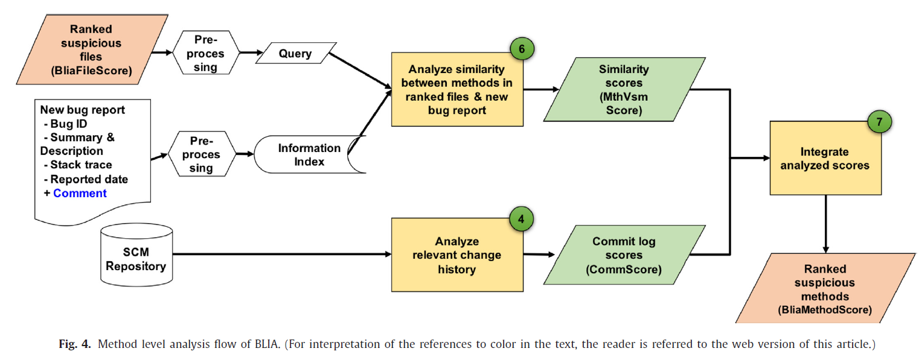
3.2. Analysis flow of BLIA
approach
Step 5에서 얻은 파일
Method level

Slide 15
3.2. Analysis flow of BLIA
approach
step6 :
Step5에서 얻은 파일들 전처리 과정 거쳐서 method 정보를 query로 사용. 버그리포트도 전 처리 과정 거치는데 step1의 query 대신에 information index 만든다.

